Slide 1
Actualiteiten Nefrologische Bedrijfsvoering

Slide 2
Sectie Bedrijfsvoering
Marieke Yo
Charlotte de Bruin
Karima Farhat
Kristel Koeijvoets
Stijn Konings
Jeroen van der Net
Marike Wabbijn

Slide 3
Thema’s
DOTs
Verpleegkundigen
Nefrologen

Slide 4
Thema’s
DOTs -> myo@tergooi.nl

Slide 5
Thema’s
DOTs (myo@tergooi.nl)
Verpleegkundigen
CZO
Opleidingseisen
Taskforce thuisdialyse

Slide 6
Thema’s
DOTs (myo@tergooi.nl)
Verpleegkundigen
CZO
Opleidingseisen
Taskforce thuisdialyse
Nefrologen
Capaciteitsraming 2020 (internisten)

Slide 7
Korte enquête augustus 2018
Aantal nefrologen komende 10 jaar
61% geen wijziging
24% groei van 1 nefroloog
7% een groei van 2 of meer nefrologen
6.5% een daling met 1 nefroloog
↓ horizontale en verticale substitutie
↑arbeidstijdverandering
↑ epidemiologische ontwikkelingen

Slide 8
AIOS interne

Slide 9
Aantallen nefrologen
Totaal aantal nefrologen: 375; verwachte groei: 1% per jaar¹
Aantal jonge klaren: 94 (25%)²
Aantal NIO’s (actueel): 46²
Dus per jaar gemiddeld 20 ‘nieuwe’ nefrologen (5,3%)
Bron: Input raming NFN (aug 2018); Delphi-Sessie (sep 2018)
Bron: NIV

Slide 10
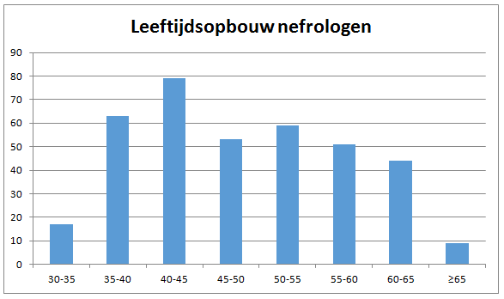
≥ 65 jaar: 9 nefrologen
60-65 jaar: 44 nefrologen
Te verwachten ‘uitstroom’ komende 5 jaar ~10 nefrologen / jaar
Overschot jonge klaren?
Bron: NIV

Slide 11
2019
Verder getallen uitdiepen
JNIV jonge klaren enquête (april 2019)
Terugkoppeling volgt

